Slide 1
HERKUL /HERAKLO

Slide 2
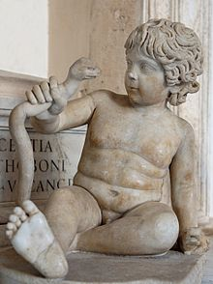
DJETINJSTVO
roditelji – Zeus i Alkmena
grad – Teba
neprijatelj – Hera (poslala zmije u njegovu kolijevku)
nesvjestan snage ubio učitelja glazbe
protjeran – kod pastira
jednom naišao na put koji se račva na dva dijela i na svakom stoji žena
1)Naslada/Užitak
2)Vrlina
odabire Vrlinu

Slide 3
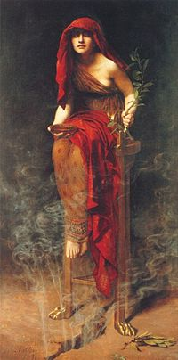
ZAŠTO 12 ZADATAKA?
jednom u naletu bijesa ubija ženu i djecu (uplela se i Hera)
pokajao se, ali su se bogovi razbjesnili
kako bi se iskupio odlazi u Delfe proročici Pitiji
savjet: otići u grad Tirint, kralju Euristeju i za njega obaviti 12 zadataka
otišao je Euristeju, a ovaj da ga se što prije riješi daje zadatak

Slide 4
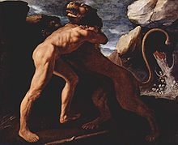
LAV IZ NEMEJSKE ŠUME
treba ga ubiti i donijeti kožu
koža tvrda kao oklop
zadavio ga i donio kožu Euristeju

Slide 5
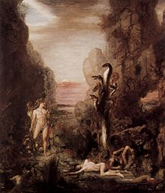
LERNEJSKA HIDRA (jezero)
čudovište s 9 glava, otrovnim dahom ubija ljude
iz odsječene glave narastu nove dvije
pomogao mu je prijatelj Jolaj
Heraklo odsječe glavu, a Jolaj zapali vrat
Heraklo svoje strijele namočio u hidrinu krv

Slide 6
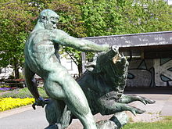
ERIMANTSKI VEPAR (brdo)
napadao ljude
Heraklo izbjegao njegov napad i sustigao ga
dignuo ga je i odnio Euristeju – sakrio se u bačvu

Slide 7
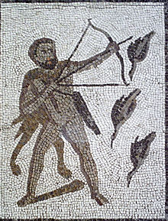
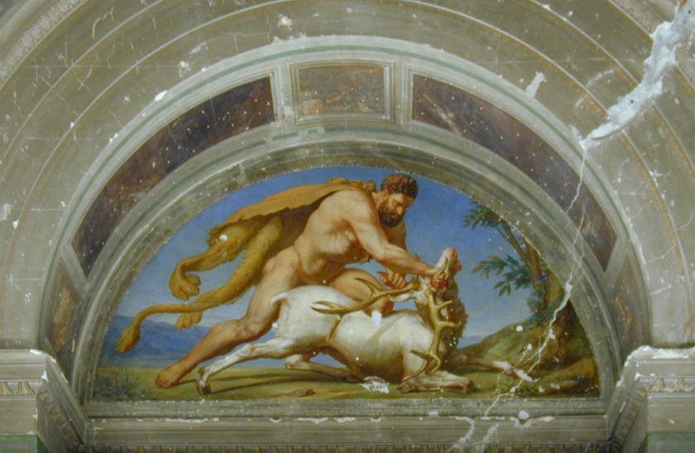
KERINEJSKA KOŠUTA I STIMFALIJSKE PTICE
stimfalijske ptice
kerinejska košuta – zlatne rogove i srebrna kopita, posvećena Artemidi i ne smije ju se ubiti
trčao je godinu dana za njom – umorila se i uhvatio je
stimfalijske ptice – kanđe, perje i kljunovi od bronce, ubijali perima ljude
Herkul ih istjerao čegrtaljkom i gađao ih otrovnim strelicama
kerinejska košuta

Slide 8
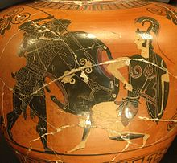
OGRLICA HIPOLITE, KRALJICE AMAZONKI
ogrlica/pojas – od zlatnih niti i dragulja
Hipolita na Heraklovu molbu da je da pristane zbog poštovanja
Hera preobučena u Amazonku proširi glasinu da Herkul želi oteti Hipolitu
sukob u kojem otrovna strelica slučajno pogodi Hipolitu

Slide 9
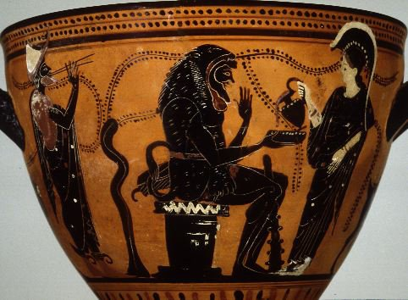
STAJE KRALJA AUGIJE
3000 stoke – danju pase, noću u stajama
30 godina ih nitko nije čistio – puno crvi i muha
Heraklo usmjerio u njih dvije rijeke i očistio ih u jednom danu

Slide 10
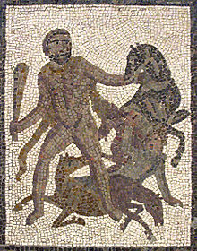
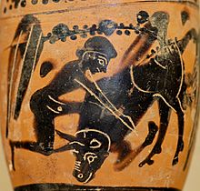
KOBILE KRALJA DIOMEDA I KRETSKI BIK
konji kralja Diomeda – divlje životinje, hrane se ljudskim mesom
kretski bik – uništavao žetvu i stoku
konji kralja Diomeda
kretski bik

Slide 11
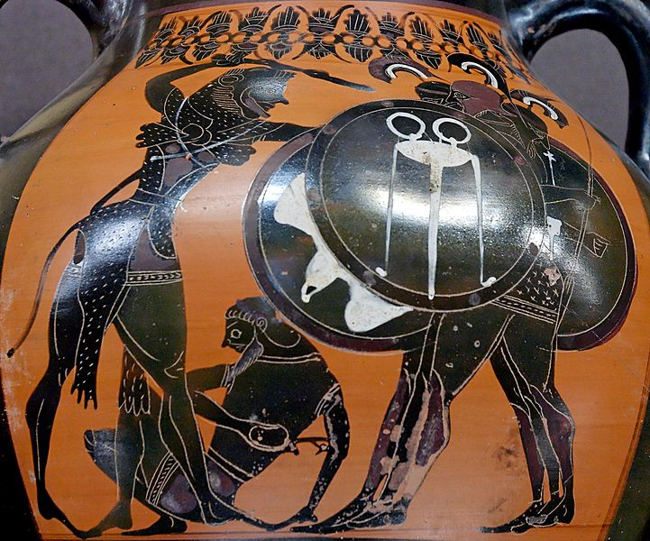
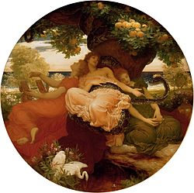
GERIONOVO GOVEDO I ZEUSOVE ZLATNE JABUKE
Gerionovo govedo – dvije noge, tri glave, šest ruku
Zeusove zlatne jabuke – u vrtu Hesperida (kćeri večeri) koje ih čuvaju
Heraklo nagovori njihova oca Atalanta da ukrade nekoliko
Herako i Gerion
Vrt Hesperida

Slide 12
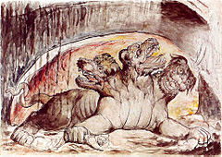
KERBER
troglavi pas, čuvar ulaza u podzemlje
zamoli Hada da odvede Kerbera Euristeju
uvjet – savladati Kerbera bez oružja i ičije pomoći
držao ga čvrsto oko sva tri vrata i odveo
nakon 12. zadatka bogovi su mu oprostili

Slide 13
ŠTO JE BILO POSLIJE?
Dejanira
Aheloj
kentaur Nes
strašna smrt i odlazak na Olimp

